Slide 1
Resultados - potencia en función de T_{in}
Puntos relevantes:
En el verano no es necesaria la calefacción salvo para T_{in} elevados.
En el invierno hay calefacción para todas las T_{in}.
Es mayor el gasto de calefacción en invierno que de refrigeración en el verano.
Haciendo algunas cuentas se llega a que:
Para mantener la T_{in} = 22,5°C durante el año, el 74,94% del gasto es en calefacción y el restante 25,06% es en refrigeración.
La temperatura que minimiza el consumo anual es T_{in} = 19°C. Consumo de 0,772W por módulo de techo, 494,08W para el techo de 16m x 16m.

Slide 2
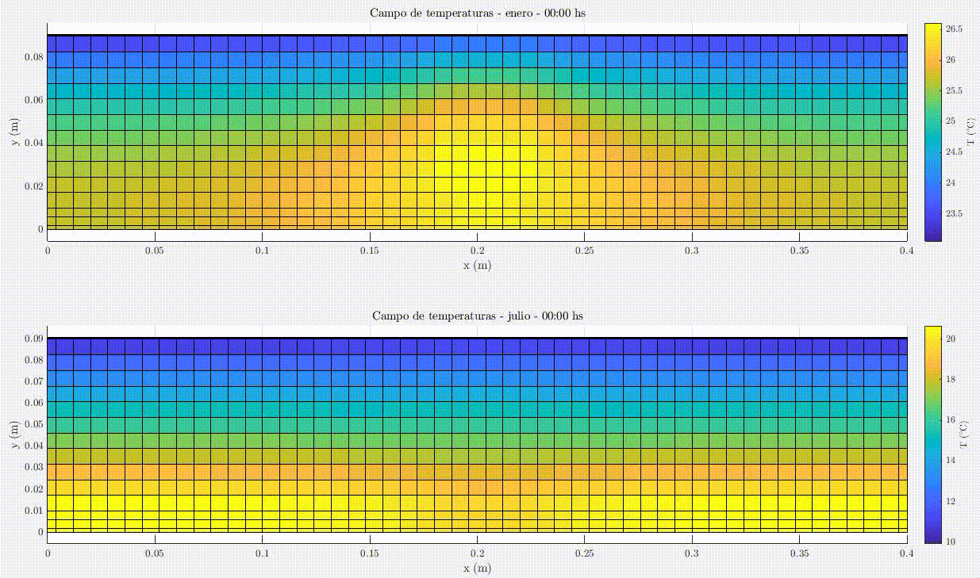
Resultados - campo de temperaturas

Slide 3
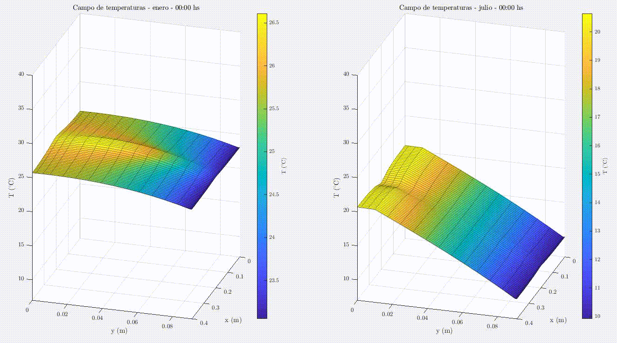
Resultados - campo de temperaturas

Slide 4
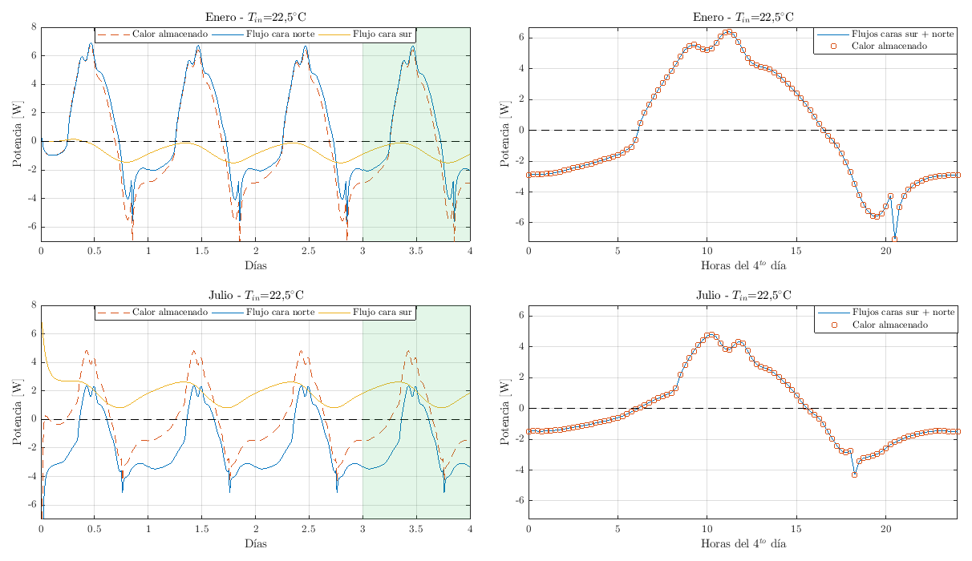
Resultados - calores a lo largo del día
Conservación de la energía - máximo error: 2,7128.10⁻⁹ W.

Slide 5
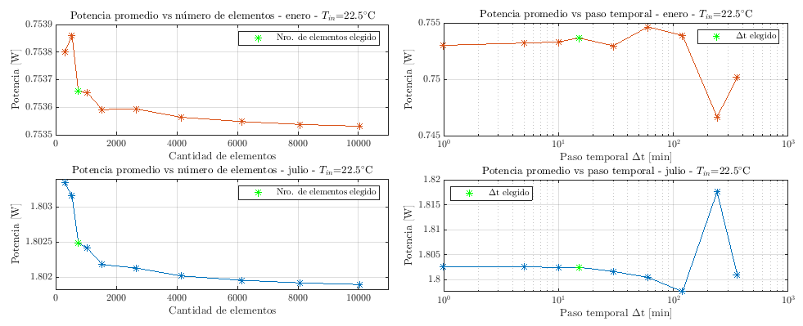
Resultados - sensibilidad de malla espacial
Mallas con distinta cantidad de elementos - máximo error: 1,67mW.
A mayor nro. elementos, menores Δx, Δy y mejor solución.
Buenos resultados desde las mallas más gruesas: no se justifican mallas más finas.

Slide 6
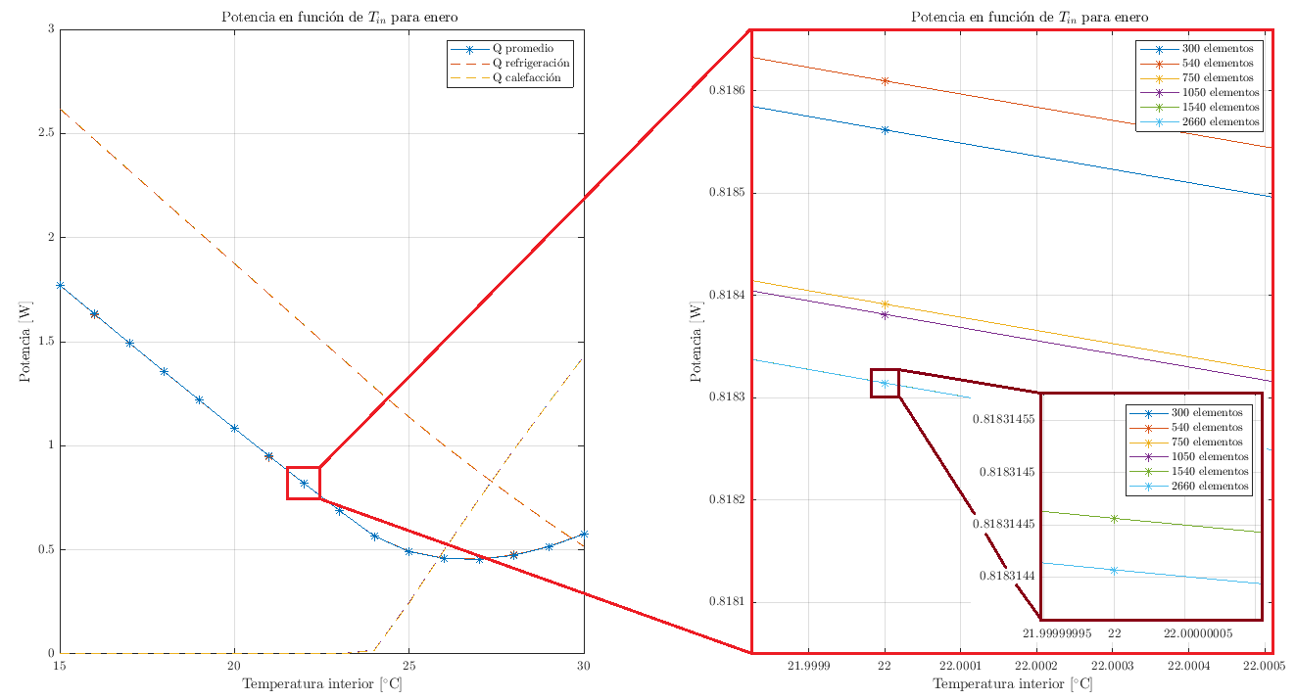
Resultados - sensibilidad de malla espacial
Curvas de potencia vs T_{in} para distinto número de elementos:

Slide 7
Resultados - sensibilidad de malla temporal
A mayor Δt, pierde estabilidad la solución.
Entre Δt elegido y Δt’s más pequeños, máx. variación de potencia es 0,65mW.
A partir de Δt=2hs, la potencia comienza a variar en cantidades mayores a 19,96mW.

Slide 8
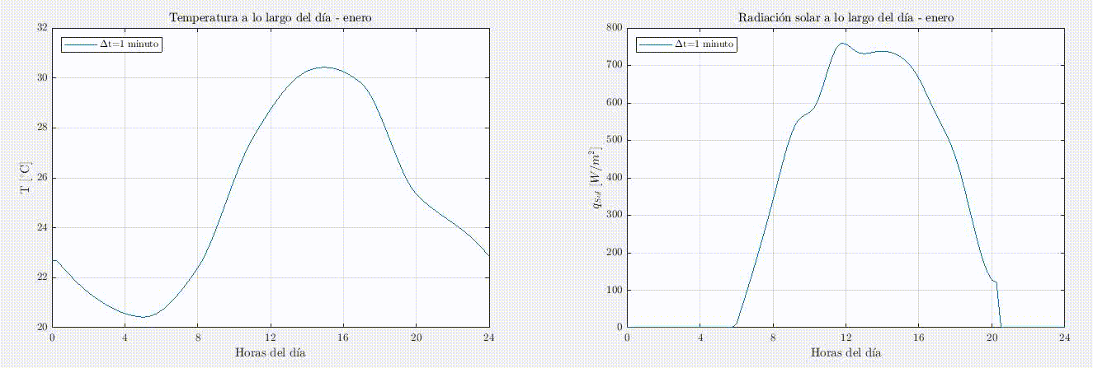
Resultados - sensibilidad de malla temporal
Curvas de temperatura y radiación (inputs) para distintos pasos temporales:

Slide 9
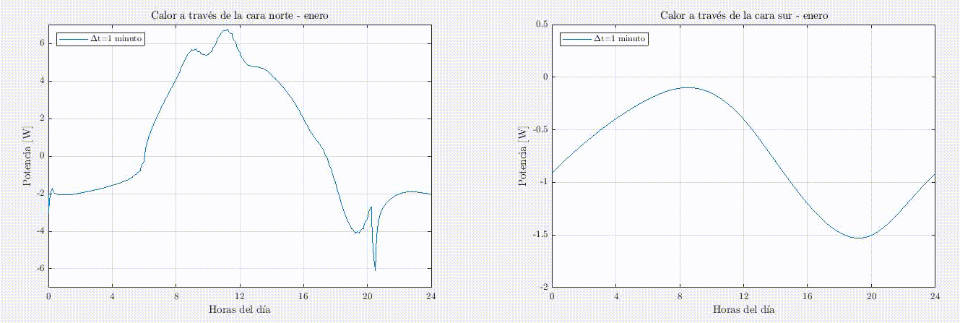
Resultados - sensibilidad de malla temporal
Lo anterior se refleja en la potencia a lo largo del día:

Slide 10
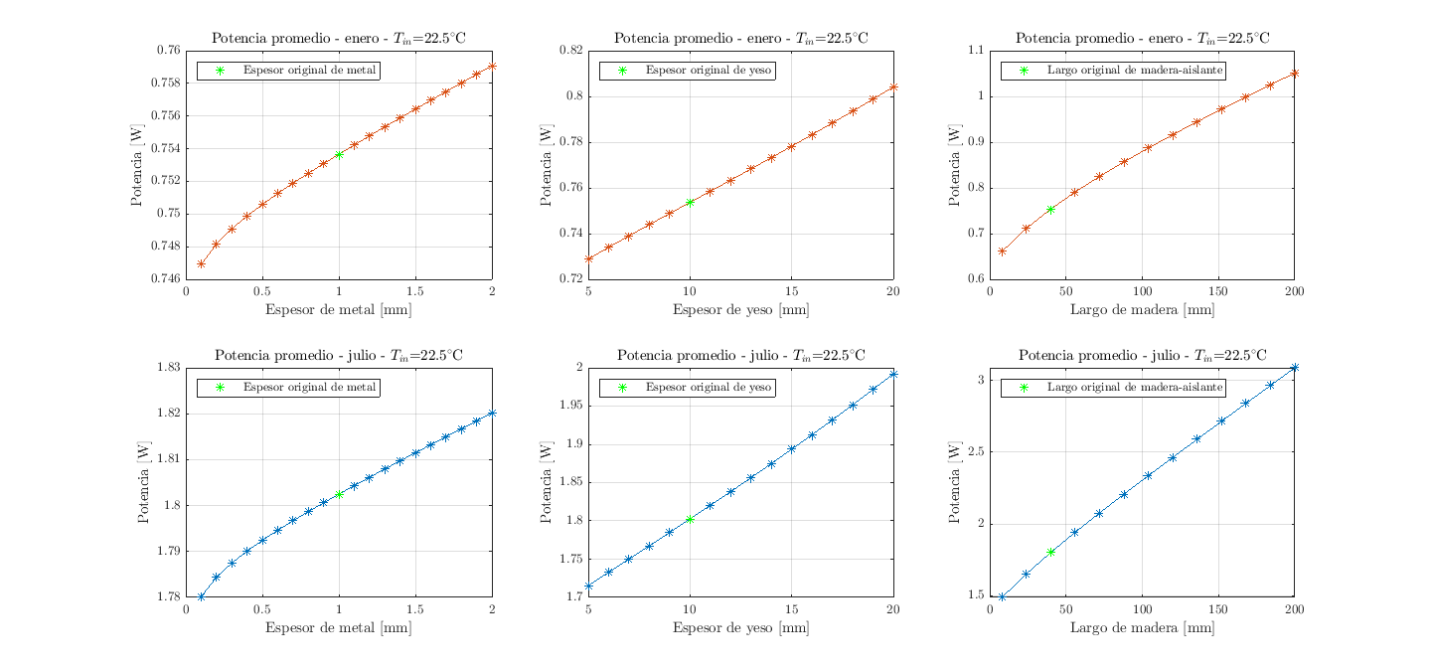
Resultados - variación de dimensiones
Potencia por la cara sur frente a espesor de yeso:

Slide 11
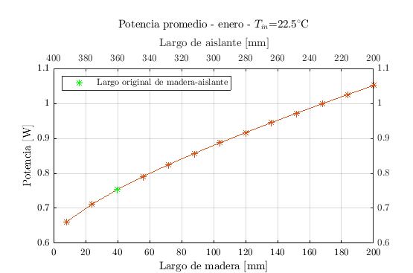
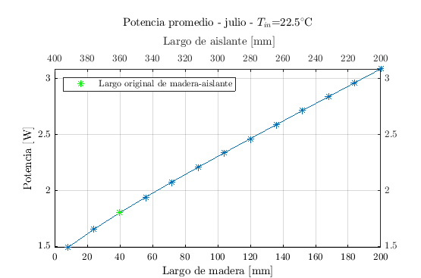
Resultados - variación de dimensiones
Potencia por la cara norte frente a largo de madera y aislante:

Slide 12
Resultados - variación de dimensiones
Potencia por la cara norte frente a espesor de metal:
Manteniendo las dimensiones totales: ↓ yeso, madera, metal ⇒ ↑ aislante ⇒ ↓ gasto de potencia

Slide 13
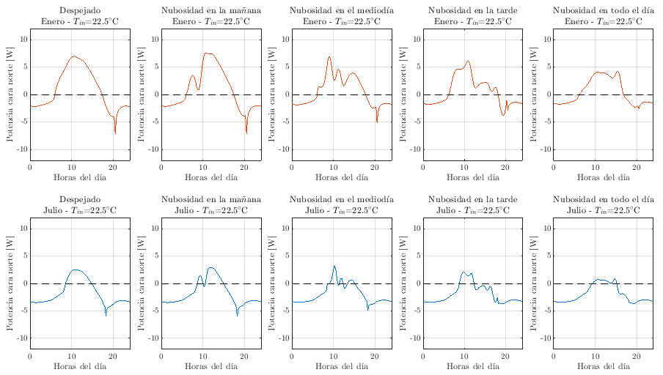
Resultados - variación de nubosidad
Potencia por la cara norte para distintas nubosidades:

Slide 14
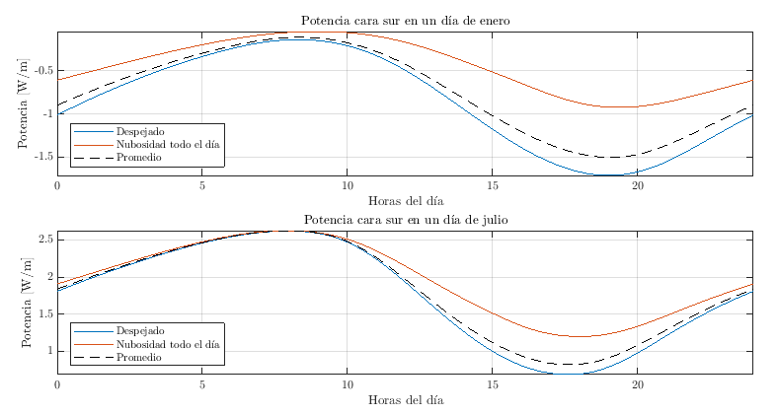
Resultados - variación de nubosidad
Potencia por la cara sur para distintas nubosidades:

Slide 15
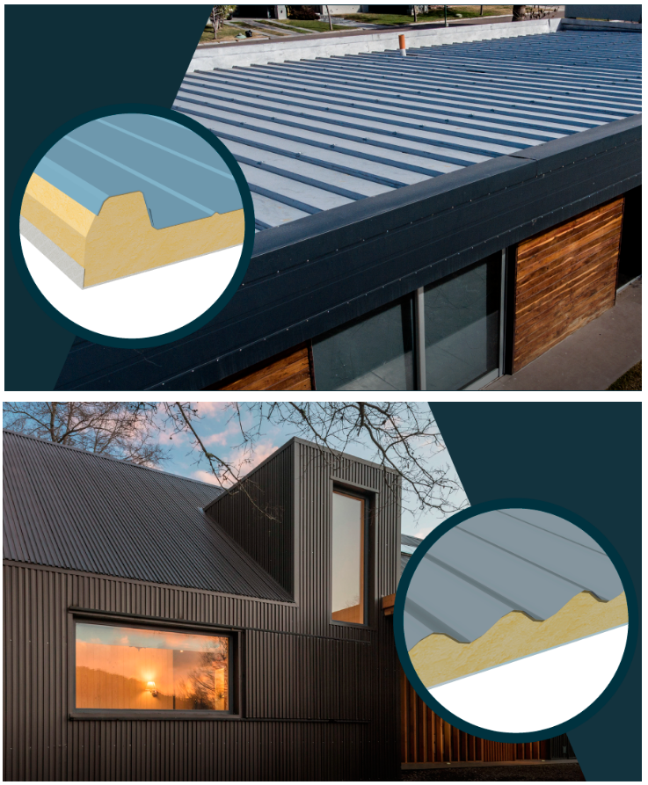
Comparaciones

Slide 16
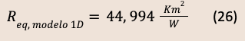
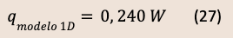
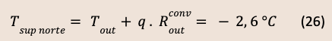
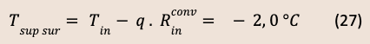
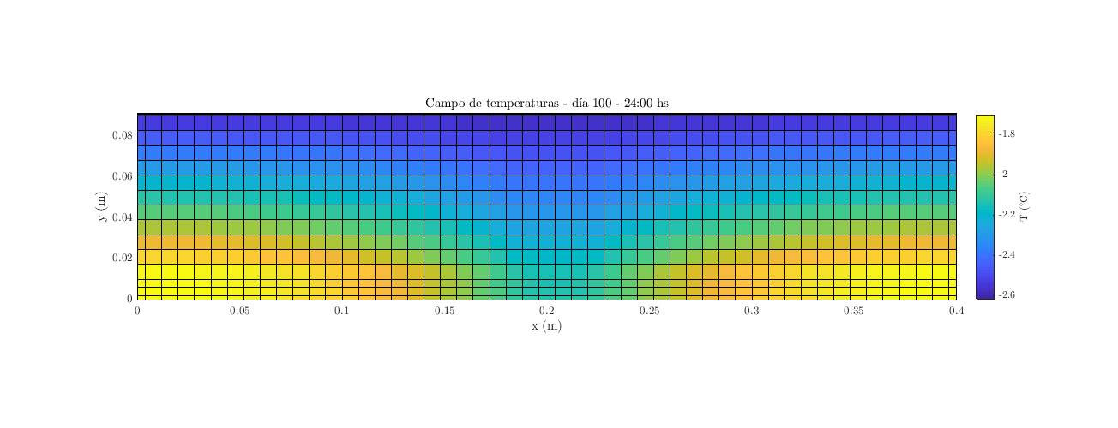
Comparaciones - modelo resistivo
[1D] Resistencia equivalente y calor transferido:
[1D] Temperaturas de las superficies norte y sur:
[2D] Calor y resistencia:

Slide 17
Comparaciones - modelo resistivo
Comparación de propiedades entre el modelo numérico original y el modelo resistivo:
Propiedad | k_{yeso} [W/m.K] | k_{madera} [W/m.K] | k_{aislante} [W/m.K] | k_{metal} [W/m.K] | h_{in} [W/m².K] | h_{out} [W/m².K]
Modelo numérico 2D original | 0,814 | 0,176 | 0,035 | 81,1 | Variable | 18,7088
Modelo resistivo 1D | 0,8 | 0,5 | 0,035 | 1000 → ∞ | 0,025 | 0,25
Comparación de resultados entre ambos modelos:
 | Modelo numérico 2D | Modelo resistivo 1D | Diferencia aritmética | Diferencia porcentual
Resistencia térmica equivalente [Km²/W] | 45,263 | 44,994 | 0,269 | 0,60%
Calor perdido [W] | 0,239 | 0,240 | 0,001 | 0,84%

Slide 18
Comparaciones - modelo resistivo
[1D] Resistencia equivalente y calor transferido:
[2D] Calor y resistencia:
Comparación de resultados entre ambos modelos:
 | Modelo numérico 2D | Modelo resistivo 1D | Diferencia aritmética | Diferencia porcentual
Resistencia térmica equivalente [Km²/W] | 45,263 | 44,994 | 0,269 | 0,60%
Calor perdido [W] | 0,239 | 0,240 | 0,001 | 0,84%

Slide 19
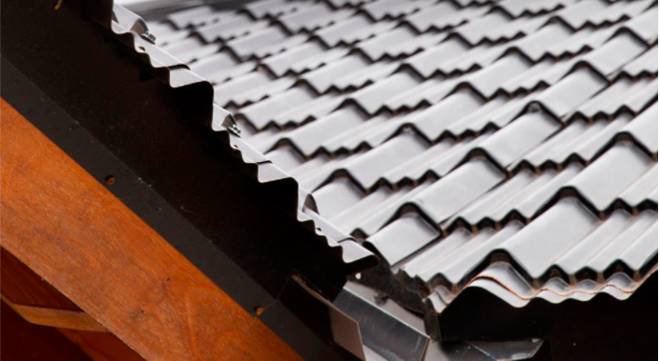
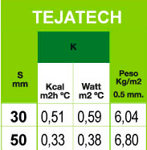
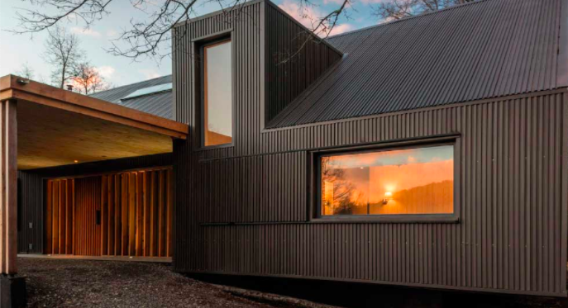

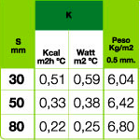
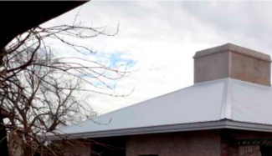

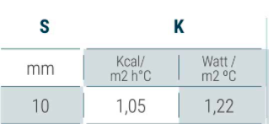
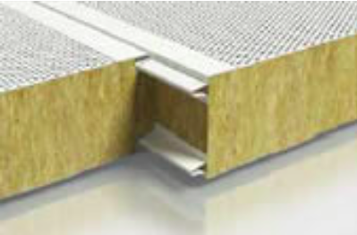
Comparaciones - techos comerciales
TejaTech 30mm:
FoilRoof 50mm y 80mm:
Simpletech S-10
Conrock Q7

Slide 20
Comparaciones - techos comerciales
Recordar:
T_{sup, sur} y T_{sup, norte} fijas.
Sin convección ni radiación.
Con T_{in} = 22°C y T_{out} = -5°C, el calor transferido por el techo es q_{transf} = 16,474 W/m², lo cual resulta en una R_{eq} = 1,638m²K/W.
Compárandola con las R_{eq} de los techos encontrados:
 | Modelo numérico | Tejatech 30mm | Foilroof 50mm | Foilroof 80mm | Simpletech S-10 | Conrock Q7
R_{eq} [Km²/W] | 1,638 | 1,695 | 2,632 | 4,167 | 0,820 | 1,978
El valor de R_{eq} hallado es aceptable, ya que cumple con el requerimiento mínimo de la norma, y está en el rango de valores de techos comerciales con su misma función.

Slide 21
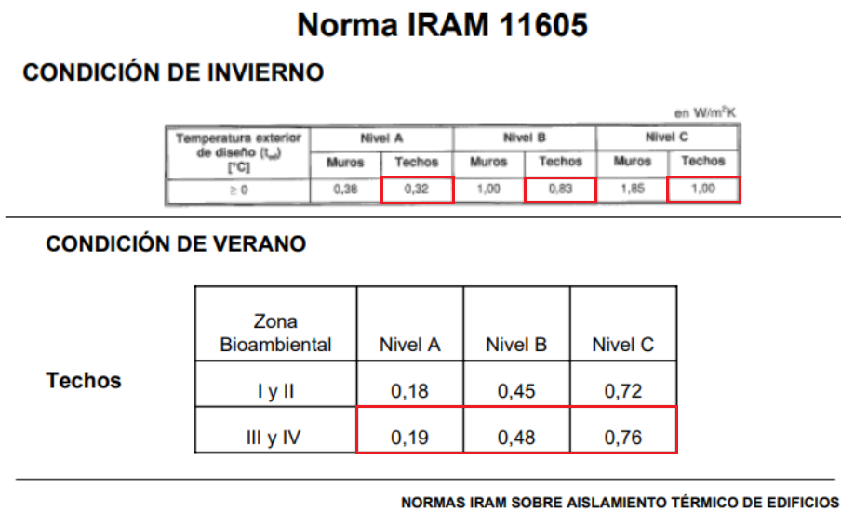
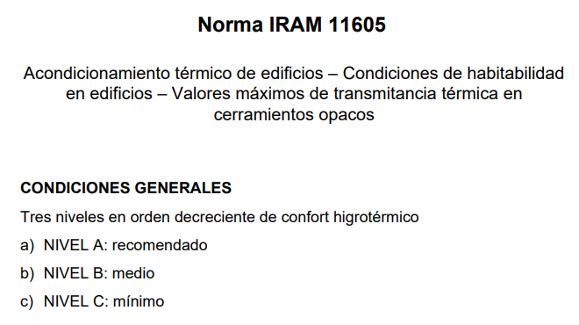
Comparaciones - normas IRAM
La norma IRAM 11605 exige un valor mínimo de R_{eq} de 1Km²/W para invierno, y R_{eq} = 1,39Km²/W para el invierno.

Slide 22
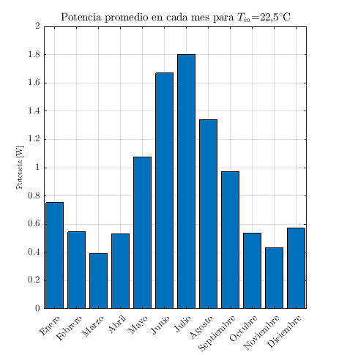
Conclusiones

Slide 23
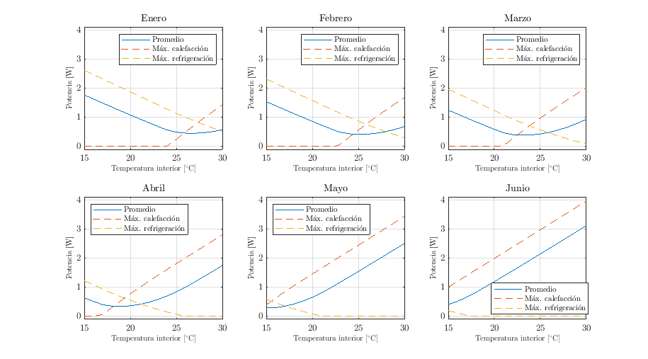
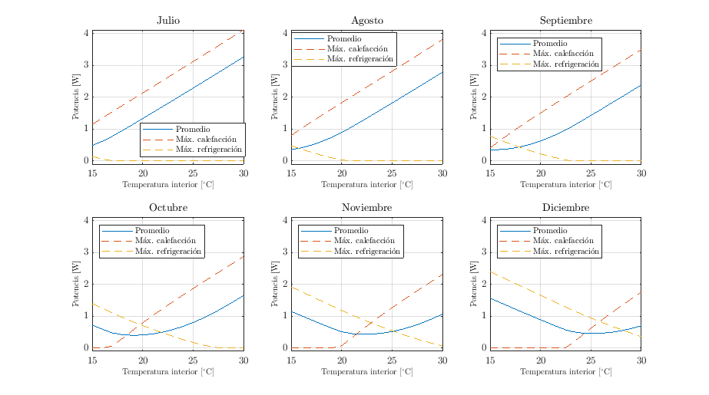
Conclusiones
El modelo numérico resuelve correctamente el problema bidimensional no estacionario solicitado.
Se conserva la energía y el análisis de sensibilidad de malla resulta exitoso.
A partir de los gráficos de potencia, que muestran el desempeño del techo, se concluye que se requiere más calefacción en invierno que refrigeración en verano.

Slide 24
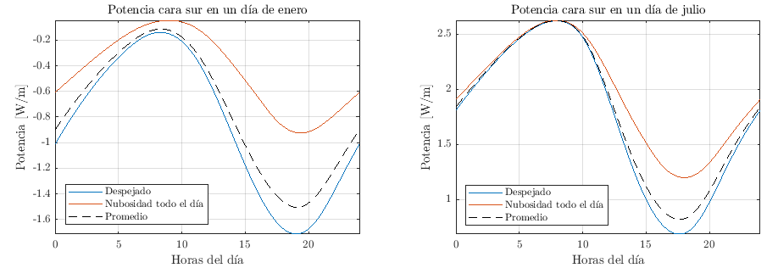
Conclusiones
Estudio posteriores indican que:
A unos 22,5°C interiores, un 74,94% de la potencia utilizada es de calefacción, mientras que el 25,06% restante es de refrigeración.
Para minimizar el gasto anual, la temperatura que debería mantener en el interior es de 19°C.
La nubosidad influye apreciablemente en la potencia de climatización.

Slide 25
Conclusiones
El modelo logra adaptarse sin dificultades a un caso estacionario (utilizando grandes pasos temporales y períodos de estabilización), dando resultados con diferencias menores al 1%.
Se obtienen resistencias equivalentes en el rango de los valores del mercado.
El techo estudiado requiere mayor espesor para alcanzar la misma R_{eq}.
Igualmente cumple con la legislación local.

Slide 26

Referencias

Slide 27
Referencias
[1] ¿Cuál es el consumo eléctrico promedio de una casa?
https://hipotecarioseguros.com.ar/blog/nota/cual-es-el-consumo-electrico-promedio-de-una-casa
Fecha de consulta: 14/02/2022
[2] Suben las tarifas de Edenor y Edesur: de cuánto es el aumento y desde cuándo rige
https://www.perfil.com/noticias/economia/suben-las-tarifas-de-edenor-y-edesur-de-cuanto-es-el-aumento-y-desde-cuando-rige.phtml
Fecha de consulta: 14/02/2022
[3] Calefacción pasiva. ¿Cómo se escapa el calor de tu casa?
https://www.lanacion.com.ar/sociedad/por-donde-se-escapa-calor-casa-nid2264522/
Fecha de consulta: 14/02/2022
[4] Mercado inmobiliario de la Ciudad de Buenos Aires - Precio de oferta de venta de Casas – Septiembre 2015
https://www.buenosaires.gob.ar/noticias/mercado-inmobiliario-de-la-ciudad-de-buenos-aires-precio-de-oferta-de-venta-de-casas
Fecha de consulta: 11/12/2021
[5] F. Kreith, R. M. Manglik, M. S. Bohn, Principios de Transferencia de Calor, séptima edición, CENGAGE Learning, 2012. Páginas consultadas: apéndice 2.
[6] AISLAMIENTO TERMICO
http://www.erica.es/aislamiento-termico/
Fecha de consulta: 11/12/2021
[7] PROPIEDADES TERMICAS DE ALGUNOS MATERIALES DE CONSTRUCCION Y AISLANTES
http://materias.fi.uba.ar/6731/Tablas/Tabla6.pdf
Fecha de consulta: 11/12/2021

Slide 28
Referencias
[8] LA ENERGÍA Y SU TRANSFORMACIÓN
http://iesgonzaloberceo.larioja.edu.es/tecnologia/blog/La%20energia%20y%20su%20transformacion.pdf
Fecha de consulta: 11/12/2021
[9] Recurso solar
https://www.buenosaires.gob.ar/sites/gcaba/files/recurso__colector_1.pdf
Fecha de consulta: 11/12/2021
[10] Radiación solar en Buenos Aires
https://www.tutiempo.net/radiacion-solar/buenos-aires.html
Fecha de consulta: 11/12/2021
[11] MAPAS DE RADIACIÓN SOLAR GLOBAL DE LA REPUBLICA ARGENTINA A PARTIR DEL PRODUCTO SYN1-CERES
http://naturalis.fcnym.unlp.edu.ar/repositorio/_documentos/sipcyt/bfa006341.pdf
http://naturalis.fcnym.unlp.edu.ar/id/20191128016141
https://docplayer.es/215472821-Mapas-de-radiacion-solar-global-de-la-republica-argentina-a-partir-del-producto-syn1-ceres.html
Fecha de consulta: 11/12/2021 (los tres sitios llevan al mismo paper)
[12] GUÍA DEL RECURSO SOLAR
https://www.argentina.gob.ar/sites/default/files/guia_del_recurso_solar_anexos_final.pdf
Fecha de consulta: 11/12/2021
[13] Horas de salida y puesta de sol de Buenos Aires, Argentina
https://sunrise.maplogs.com/es/buenos_aires_province_argentina.2230.html
Fecha de consulta: 11/12/2021

Slide 29
Referencias
[14] Pronóstico de hoy para Comuna 1, Buenos Aires
https://weather.com/es-AR/tiempo/hoy/l/-34.60,-58.38?par=google
Fecha de consulta: 11/12/2021
[15] Archivo meteorológico Buenos Aires
https://www.meteoblue.com/es/tiempo/historyclimate/weatherarchive/buenos-aires_argentina_3435910?fcstlength=1y&year=2020&month=12
Fecha de consulta: 11/12/2021
[16] F. Kreith, R. M. Manglik, M. S. Bohn, Principios de Transferencia de Calor, séptima edición, CENGAGE Learning, 2012. Páginas consultadas: 311 (ecuaciones (5.15), (5.16), (5.17)) - 275 (ecuación (4.82)).
[17] NORMAS IRAM SOBRE AISLAMIENTO NORMAS IRAM SOBRE AISLAMIENTO TÉRMICO DE EDIFICIOS TÉRMICO DE EDIFICIOS
https://m2db.files.wordpress.com/2015/07/normas-iram-2015.pdf
Fecha de consulta: 15/02/2022
[18] Techos y cubiertas
https://panelesdelsur.com.ar/techos-cubiertas
Fecha de consulta: 15/02/2022
[19] ROCKWOOL Paneles Sandwich
https://www.willich.com.ar/paneles.php
Fecha de consulta: 15/02/2022

